Slide 1


LỚP 8
Gv: Trần Thị Thu Thủy
Trường THCS Nguyễn Gia Thiều

Slide 2
HOẠT ĐỘNG KHỞI ĐỘNG :
Trò chơi “Nhanh như chớp”: Các bạn cùng nhau quan sát một số loại họa tiết. Sau khi quan sát các đội cử thành viên nhanh tay lên bảng điền số vào các cột đúng quy định. Đội nào xong trước, đúng hết sẽ thắng cuộc
Họa tiết miền xuôi
Họa tiết dân tộc miền núi

Slide 3
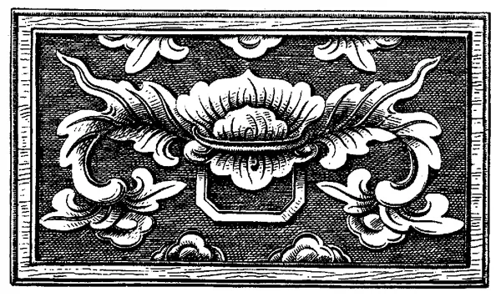

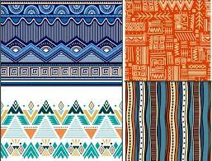
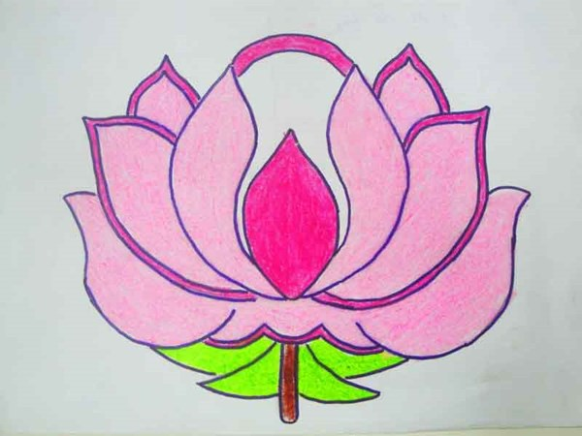
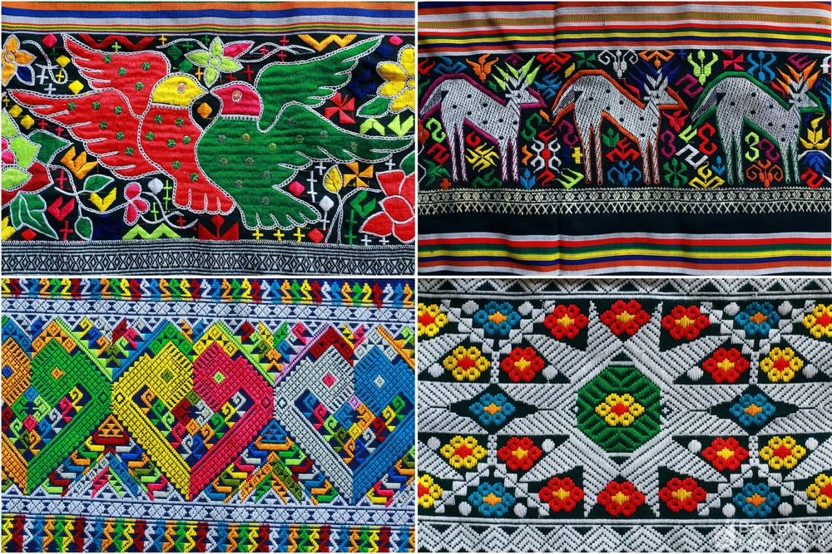

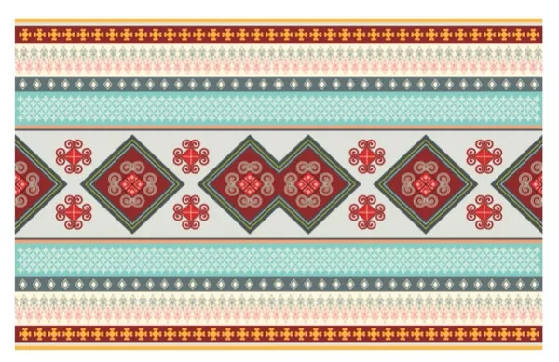
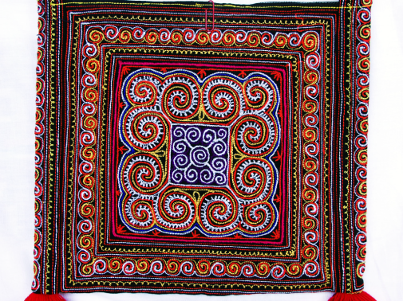

Chúng ta có 30 giây nhé!!!
5
5
7
7
Bắt đầu!!
XEM LẠI NHA!!!
QUAN SÁT THẬT KĨ NÀO!!
2
1
2
1
HẾT THỜI GIAN
8
22
26
18
9
21
19
13
17
10
16
30
29
28
27
24
20
3
5
23
14
15
25
11
12
6
4
2
7
1
6
8
6
8
4
3
4
3

Slide 4




HOẠT ĐỘNG KHỞI ĐỘNG :
Trò chơi “Nhanh như chớp”: Các bạn cùng nhau quan sát một số loại họa tiết. Sau khi quan sát các đội cử thành viên nhanh tay lên bảng điền số vào các cột đúng quy định. Đội nào xong trước, đúng hết sẽ thắng cuộc
Họa tiết miền xuôi
Họa tiết dân tộc miền núi
5
4
8
7
1
2
6
3

Slide 5





HỌA TIẾT CÁC DÂN TỘC
Dân tộc Dao
Dân tộc H’ Mông
Dân tộc Môn _Khơ me (M nông)
Dân tộc Môn _Khơ me (Xơ Đăng)

Slide 6
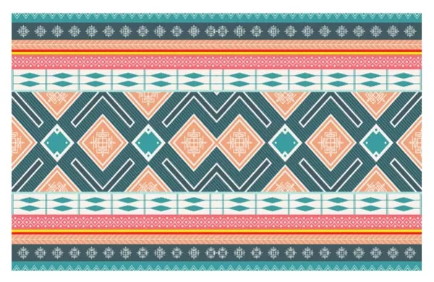



HỌA TIẾT CÁC DÂN TỘC
Dân tộc Mường
Dân tộc Môn _Khơ me(Ba na)
Dân tộc Nam Đảo (Dân tộc Ê Đê)
Dân tộc Nam Đảo (Dân tộc Gia Rai)

Slide 7

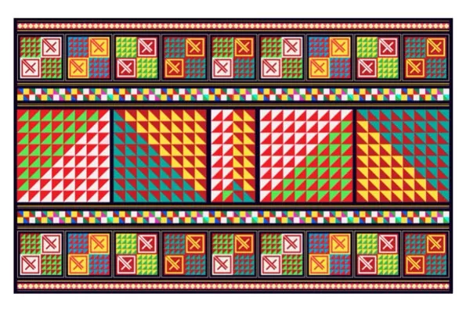


HỌA TIẾT CÁC DÂN TỘC
Dân tộc Tặng – Miến (Dân tộc Hà Nhì)
Dân tộc Tặng – Miến (Dân tộc Lô Lô)
Dân tộc Tày_Thái
Dân tộc Thái_Tày

Slide 8
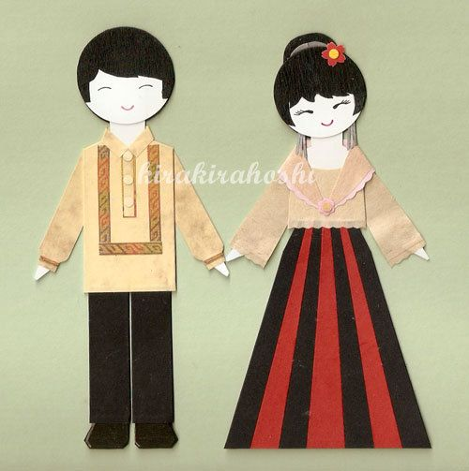
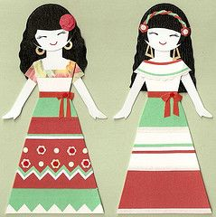
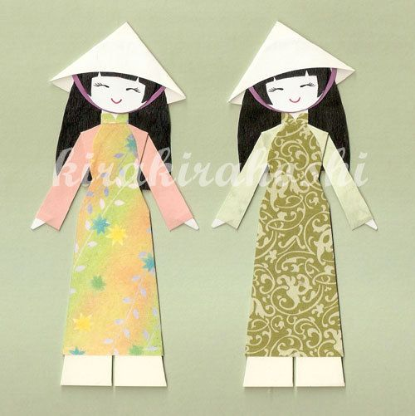
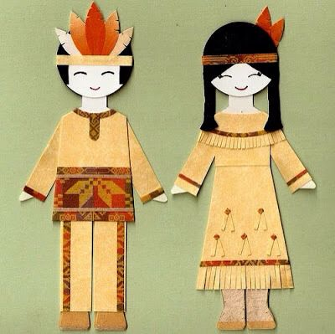

Slide 9

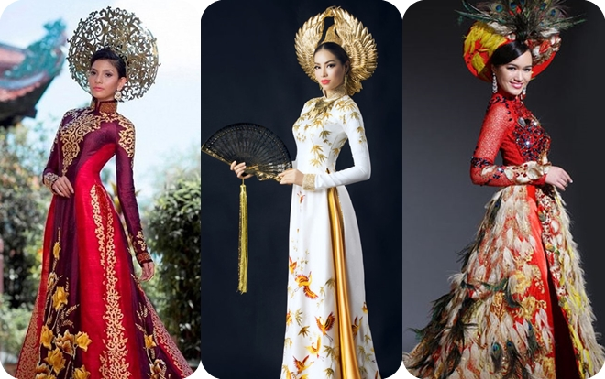


CHỦ ĐỀ : MĨ THUẬT CỦA CÁC DÂN TỘC THIỂU SỐ VIỆT NAM
TIẾT 15,16-BÀI 8 :
THIẾT KẾ TRANG PHỤC VỚI HỌA TIẾT DÂN TỘC

Slide 10
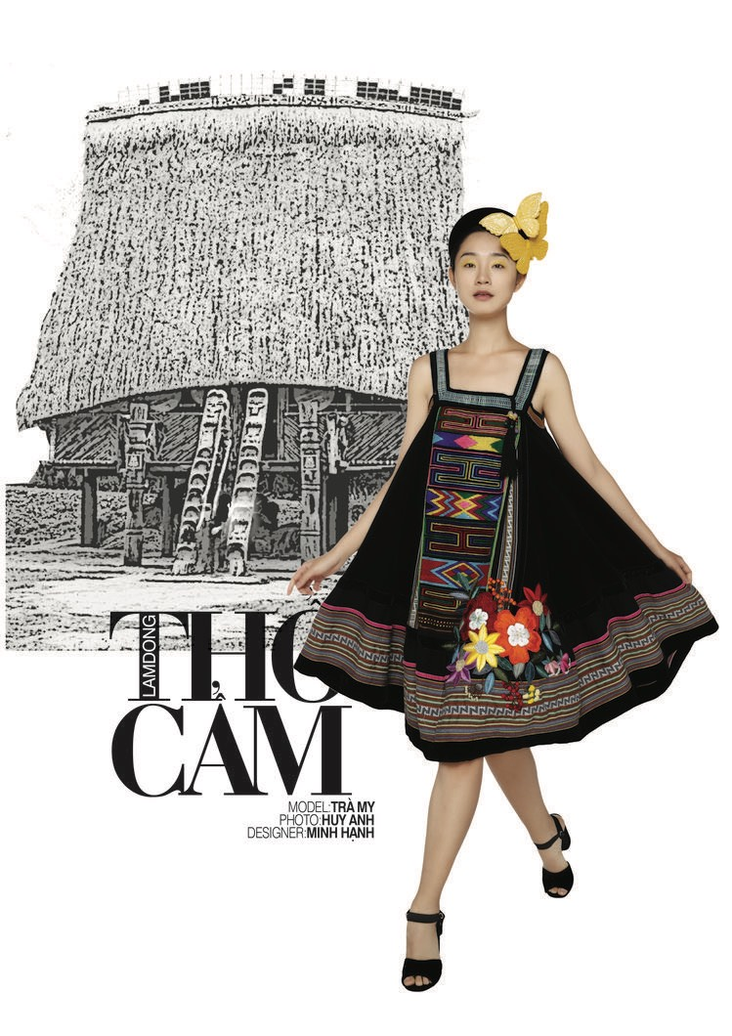
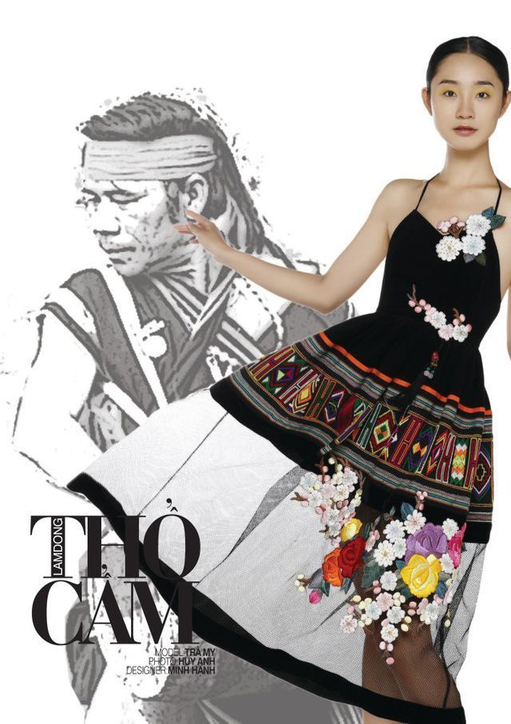

Slide 11
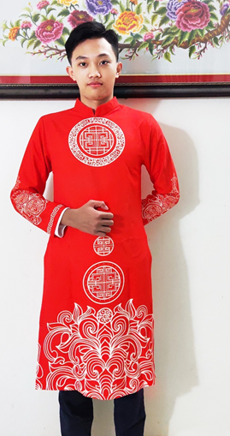
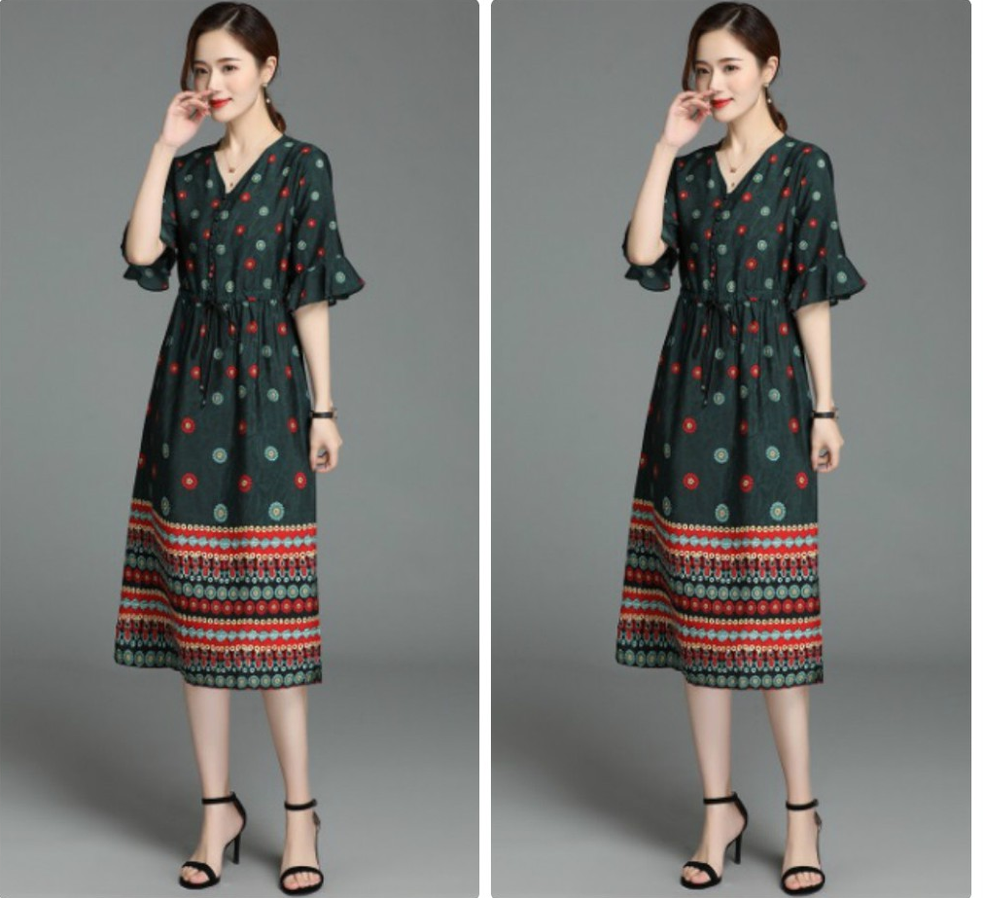

Slide 12
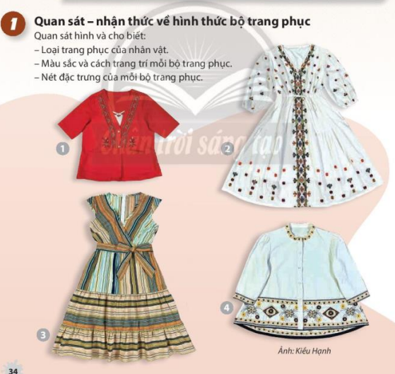
CHỦ ĐỀ : MĨ THUẬT CỦA CÁC DÂN TỘC THIỂU SỐ VIỆT NAM
TIẾT 15,16-BÀI 8 :
THIẾT KẾ TRANG PHỤC VỚI HỌA TIẾT DÂN TỘC
1. Quan sát- nhận thức về hình thức bộ trang phục

Slide 13
1. Quan sát- nhận thức về hình thức bộ trang phục
? Loại trang phục gì?
? Màu sắc và cách trang trí của mỗi trang phục?
? Nét đặc trưng của mỗi bộ trang phục?

Slide 14
1. Quan sát- nhận thức về hình thức bộ trang phục
HOẠT ĐỘNG NHÓM
Nhóm 1 + 2:
Quan sát hình để tìm các loại trang phục và các kiểu dáng, cách trang trí họa tiết dân tộc
Nhóm 3 + 4:
Quan sát hình nhận biết vị trí và màu sắc họa tiết trang phục dân tộc và thời trang hiện đại

Slide 16
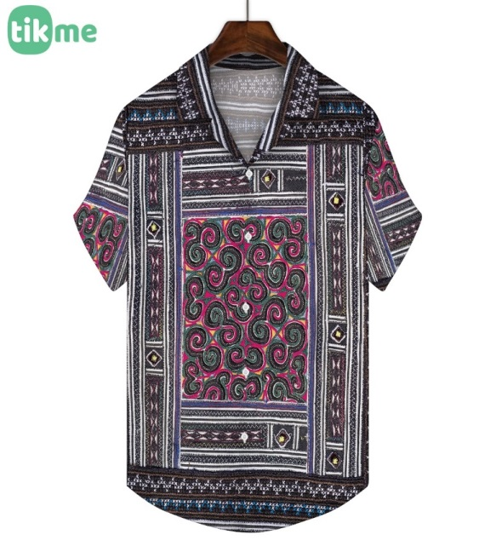
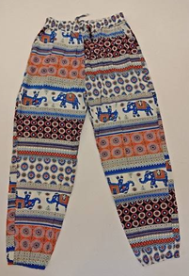
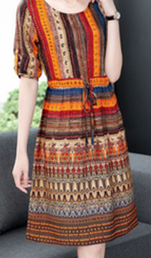
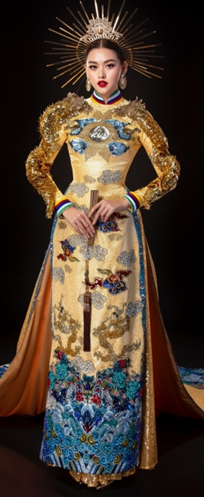
1. Quan sát – nhận thức về hình thức bộ trang phục Các em quan sát hình để nhận biết các loại trang phục và các kiểu dáng, cách trang trí họa tiết dân tộc: Các loại trang phục như: áo, quần, váy
Áo sơ mi
Quần dài
Đầm
Áo dài

Slide 17
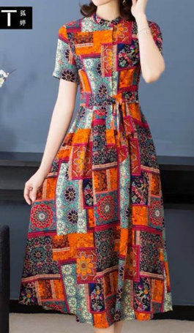
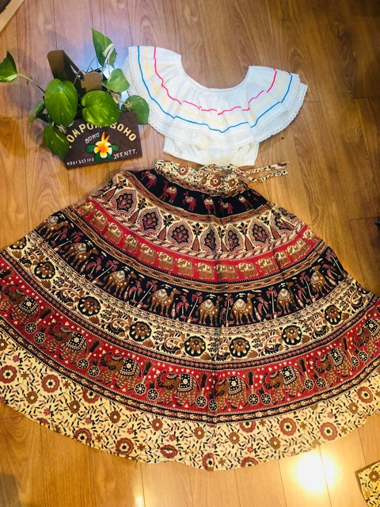
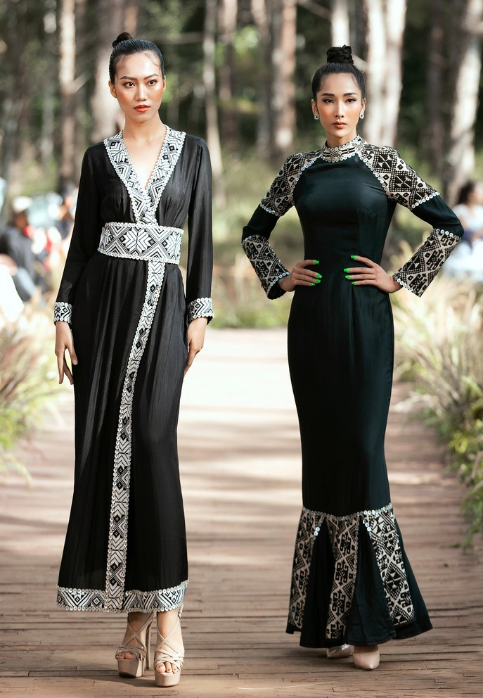
Màu sắc và cách trang trí:
- Màu chủ đạo đủ, vàng, những màu nổi bật - Họa tiết thường trang trí ở phần cổ, tay và cuối chân váy

Slide 18
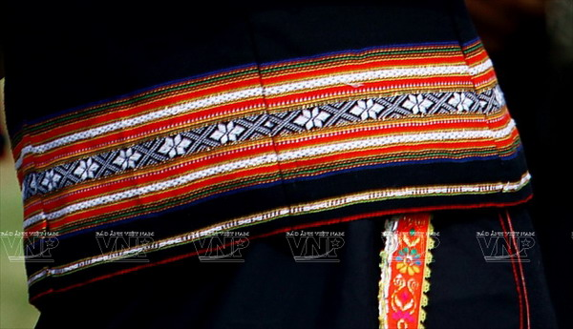
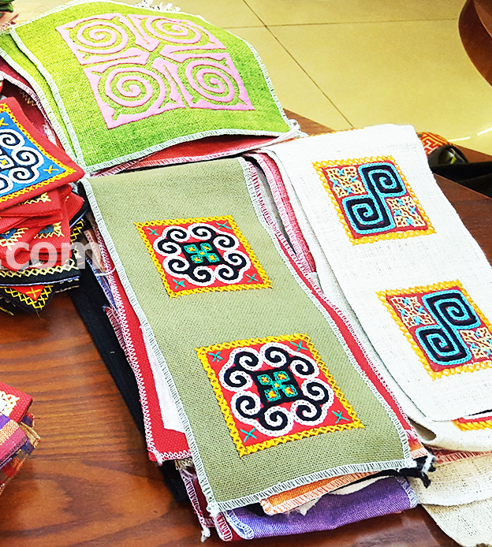
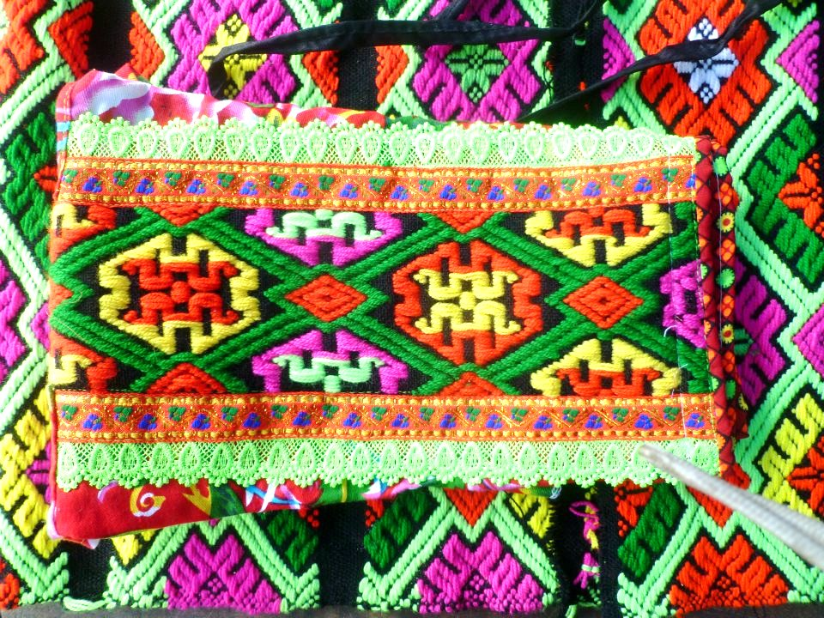
Nét đặc trưng của trang phục là cách trang trí họa tiết hoa văn cầu kì nhưng lại rất hài hòa giữa sự mềm mại và cứng rắn đan xen tạo cho trang phục thêm điểm nhấn và độc đáo.

Slide 19
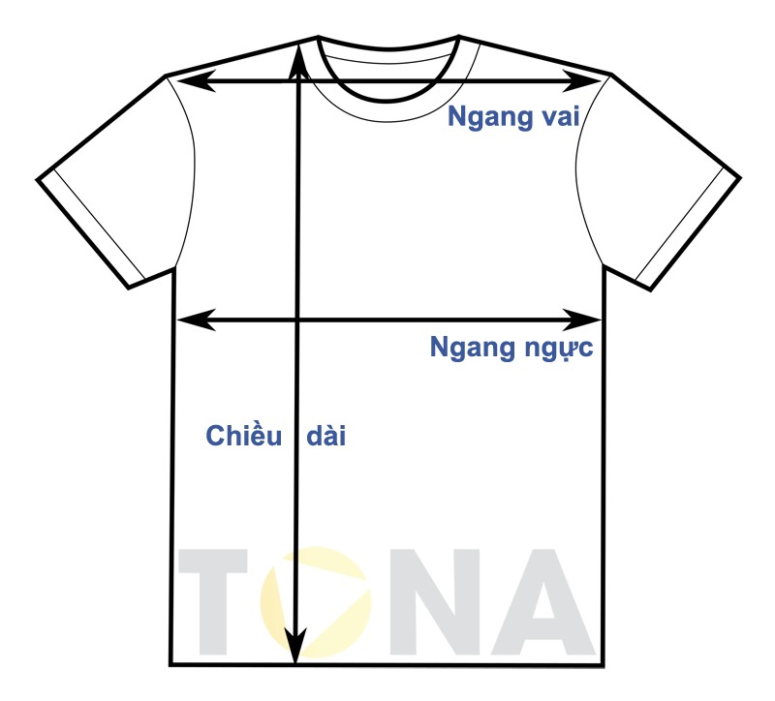
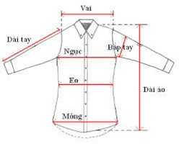
2. Cách tạo hình và thiết kế một bộ trang phục :
+ Những bộ phận chính của trang phục
+ Các hình thức trang trí trên trang phục
+Màu sắc họa tiết
+ Tỉ lệ họa tiết trang trí trên trang phục

Slide 20
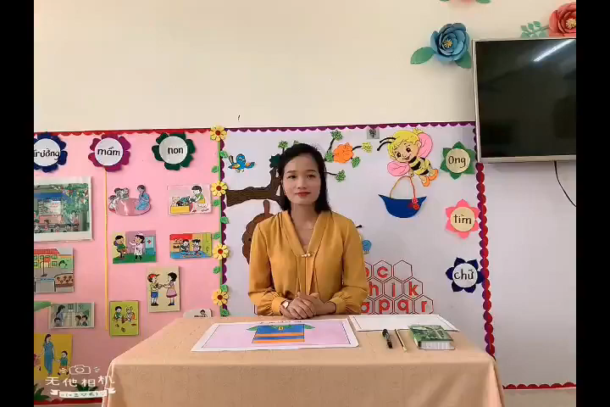
Thiết kế áo sơ mi

Slide 21
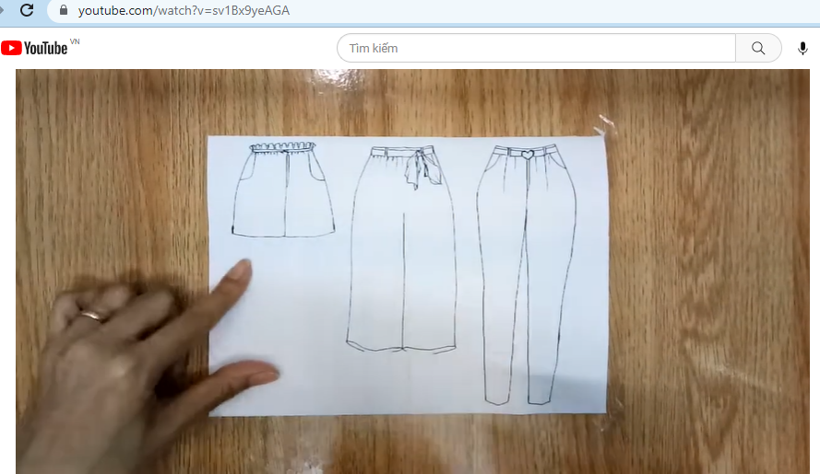
Thiết kế chân váy, quần các loại

Slide 22
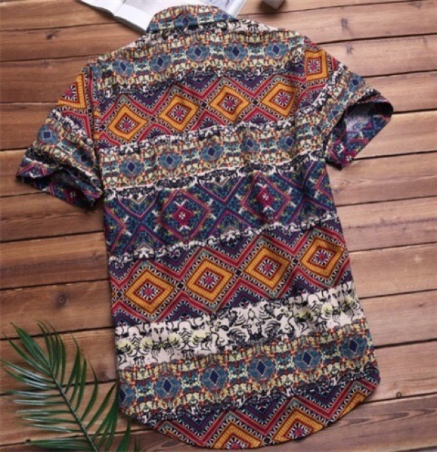
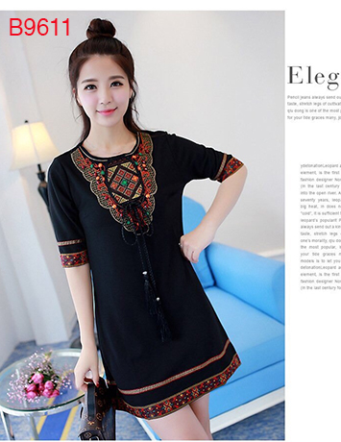
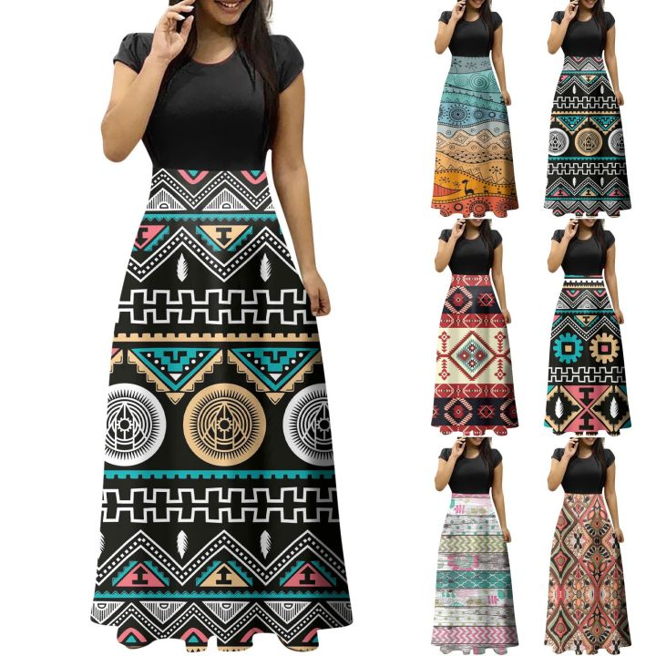
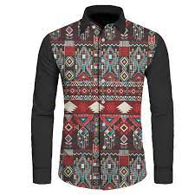
CÁC HÌNH THỨC TRANG TRÍ
Có thể trang trí phần cổ và tay áo hoặc có thể trang trí toàn thân áo

Slide 23
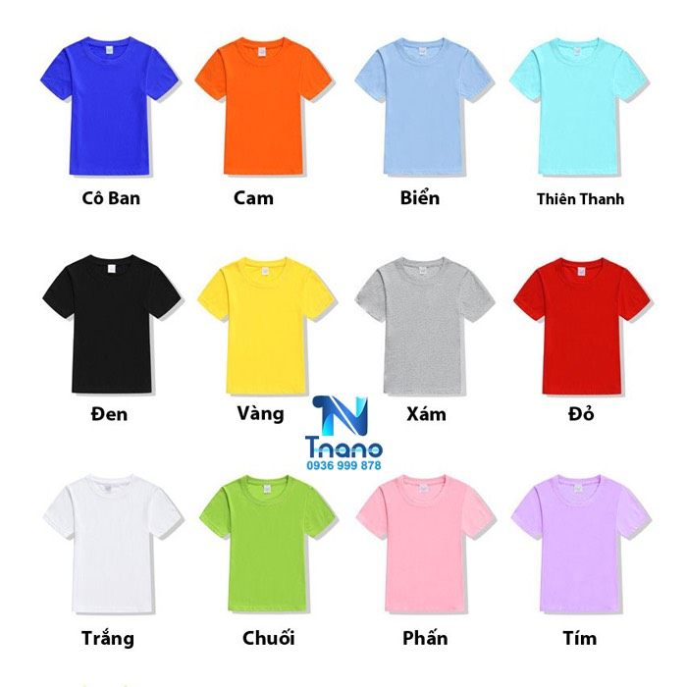
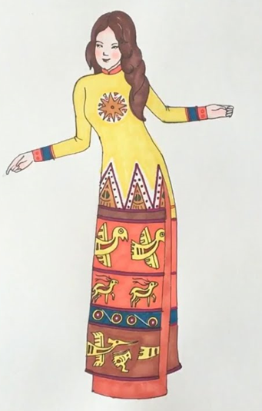
Màu sắc họa tiết: có thể chọn nhiều màu nổi để tạo sự nổi bật cho họa tiết

Slide 24
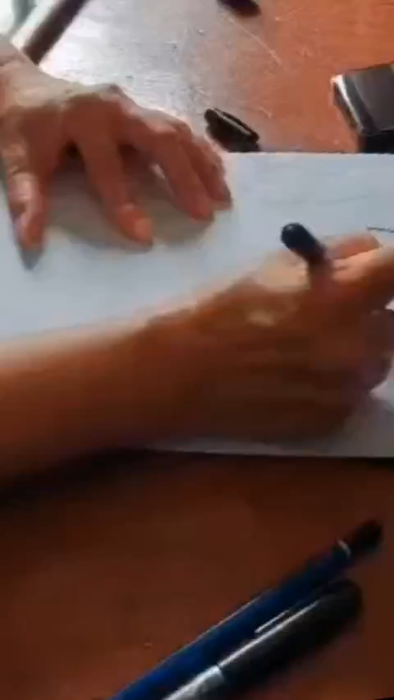
3. Cách tạo hình và thiết kế bộ trang phục với họa tiết

Slide 25
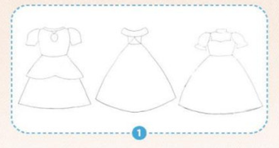
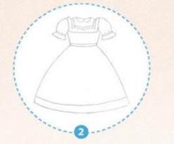
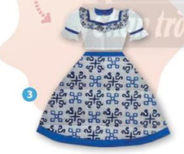
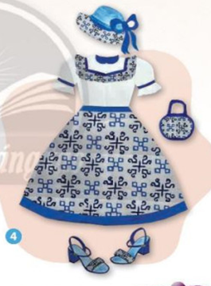
3. Cách tạo hình và thiết kế bộ trang phục với họa tiết

Slide 26
3. Cách tạo hình và thiết kế bộ trang phục với họa tiết
Vẽ phác nét theo dáng người lên giấy và chia tỉ lệ của áo theo hình
Vẽ phác hình mảng để xác định vị trí họa tiết và hình thức trang trí chiếc áo
Gồm 4 bước
Vẽ hình họa tiết
Vẽ màu cho họa tiết và nền áo, hoàn thiện sản phẩm
Notes:
GV khuyến khích HS ghi nhớ các bước tạo hình chiếc áo và các loại trang phục khác và trang trí họa tiết 1 trong những dân tộc thiếu số mà hs biết.
- Sau đó nêu câu hỏi gợi mở để học sinh suy nghĩ thảo luân, và trả lời:
+ Các loại trang phục
+ Cách tạo hình và trang trí trang phục
+ Ý tưởng sắp xếp họa tiết trên trang phục
+ Nét đặc trưng của mỗi trang phục
+ Hình thức trang trí
+ Màu sắc của áo va họa tiết.

Slide 27
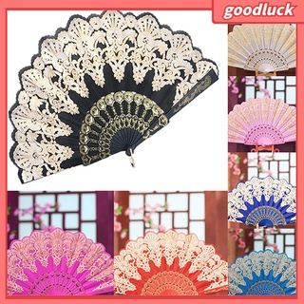
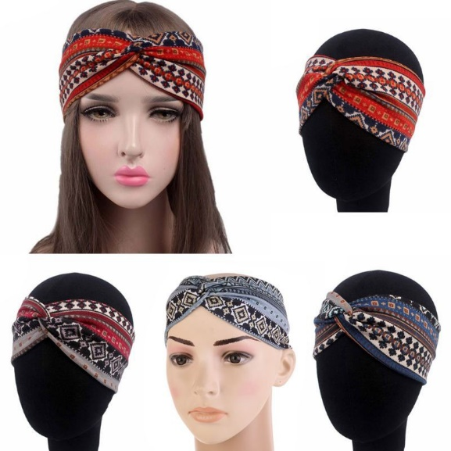
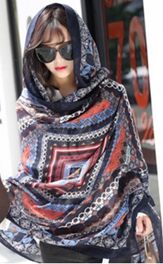
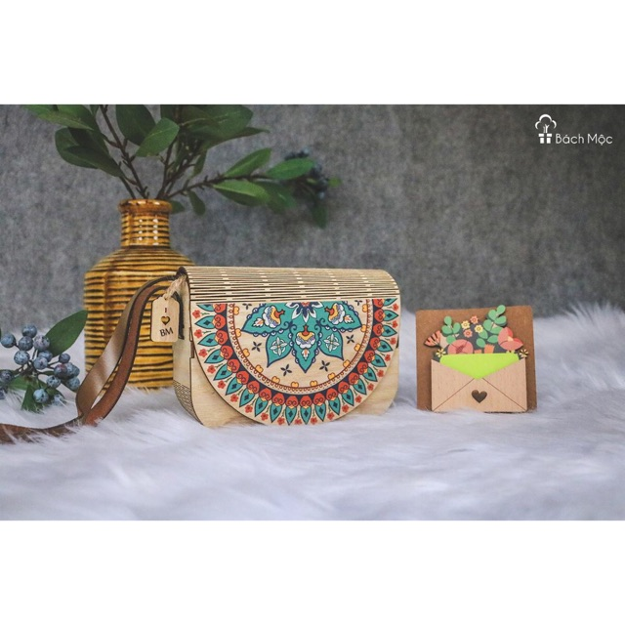
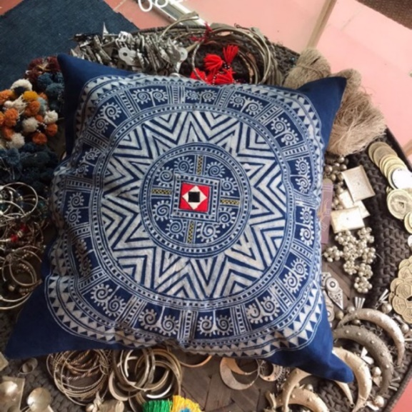
4. HOẠT ĐỘNG VẬN DỤNG
Sản phẩm trên thị trường

Slide 28
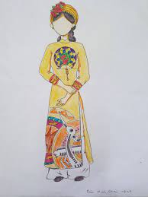
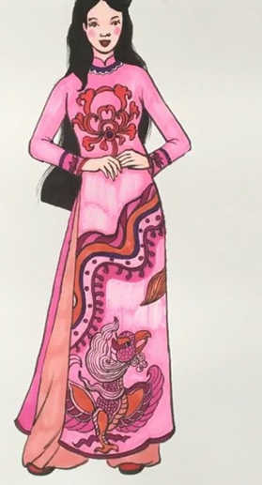
Sản phẩm học sinh làm

Slide 29
Gợi ý mở rộng : HS tạo những trang phục có hoạ tiết dân tộc trình diễn trong những dịp 20/11, 26/3 cùng với các hoạt động đoàn đội của nhà trường.
GV yêu cầu HS thảo luận nhóm:
HS thảo luận, ghi vào giấy học tập
HS trả lời câu lệnh, đưa ra đáp án
GV nhận xét, đánh giá, chuẩn kiến thức bài học: GV chiếu bằng Bài giảng Powerpoint: THIET KE TRANG PHUC VOI HOA TIET DAN TOC.PPT với các hình ảnh về sản phẩm có ứng dụng hoạ tiết dân tộc.

Slide 30


